Slide 1






TRƯỜNG THCS HIỆP AN
* TRƯỜNG THCS HIỆP AN *
K
H
T
N
8
GV: TRẦN TRIỆU HIÊN

Slide 2
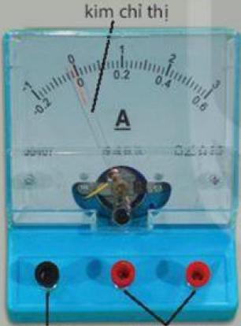
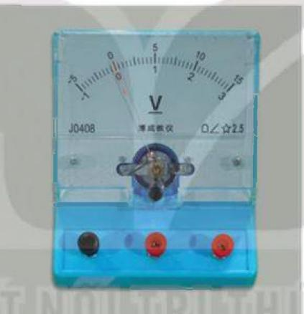

Ampe kế
(Đo cường độ dòng điện)
Vôn kế
(Đo hiệu điện thế)
Vậy số chỉ của ampe kế và vôn kế cho ta biết điều gì ?

Slide 3
Bài 24 : CƯỜNG ĐỘ DÒNG ĐIỆN VÀ HIỆU ĐIỆN THẾ

Slide 4

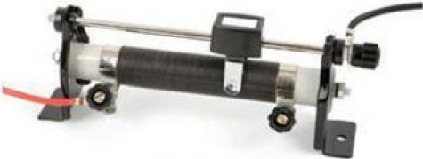
Bài 24 : CƯỜNG ĐỘ DÒNG ĐIỆN VÀ HIỆU ĐIỆN THẾ
I/ CƯỜNG ĐỘ DÒNG ĐIỆN
1. Thí nghiệm:
Biến trở là một điện trở có thể thay đổi trị số và dùng để điều chỉnh dòng điện chạy trong mạch.

Slide 5
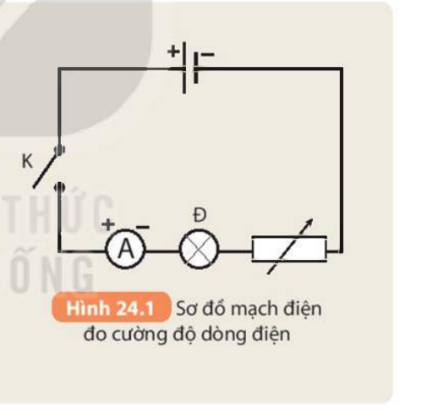
Bài 24 : CƯỜNG ĐỘ DÒNG ĐIỆN VÀ HIỆU ĐIỆN THẾ
I/ CƯỜNG ĐỘ DÒNG ĐIỆN
1. Thí nghiệm:
Tiến hành:
- Lắp mạch điện như sơ đồ Hình 24.1
- Đóng công tắc và dịch chuyển con chạy trên biến trở đến ba vị trí khác nhau, quan sát độ sáng của bóng đèn và đọc số chỉ trên ampe kế ở từng vị trí của con chạy.
- Rút ra nhận xét về mối quan hệ giữa độ sáng của bóng đèn, số chỉ trên ampe kế và mức độ mạnh yếu của dòng điện.

Slide 6
Bài 24 : CƯỜNG ĐỘ DÒNG ĐIỆN VÀ HIỆU ĐIỆN THẾ
I/ CƯỜNG ĐỘ DÒNG ĐIỆN
1. Thí nghiệm:
- Đóng công tắc và dịch chuyển con chạy trên biến trở đến ba vị trí khác nhau, quan sát độ sáng của bóng đèn và đọc số chỉ trên ampe kế ở từng vị trí của con chạy.
Ở ba vị trí khác nhau, độ sáng của bóng đèn khác nhau, số chỉ trên ampe kế ở từng vị trí của con chạy là khác nhau (đèn càng sáng thì số chỉ ampe kế càng lớn)
- Rút ra nhận xét về mối quan hệ giữa độ sáng của bóng đèn, số chỉ trên ampe kế và mức độ mạnh yếu của dòng điện.
Đèn càng sáng → số chỉ ampe kế càng lớn→dòng điện càng mạnh và ngược lại.

Slide 7

Bài 24 : CƯỜNG ĐỘ DÒNG ĐIỆN VÀ HIỆU ĐIỆN THẾ
I/ CƯỜNG ĐỘ DÒNG ĐIỆN
2. Cường độ dòng điện:
- Số chỉ của ampe kế là giá trị của cường độ dòng điện, cho biết mức độ mạnh, yếu của dòng điện.
- Dòng điện càng mạnh thì cường độ dòng điện càng lớn.
- Kí hiệu: I
- Đơn vị: ampe (A), miliampe (mA): 1 A = 1000 mA
- Ampe kế là dụng cụ dùng để đo cường độ dòng điện. Kí hiệu:

Slide 8
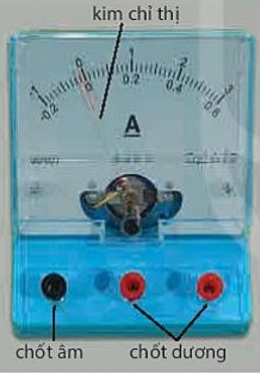
Bài 24 : CƯỜNG ĐỘ DÒNG ĐIỆN VÀ HIỆU ĐIỆN THẾ
I/ CƯỜNG ĐỘ DÒNG ĐIỆN
2. Cường độ dòng điện:
Khi sử dụng ampe kế để đo cường độ dòng điện, cần mắc ampe kế vào mạch điện như thế nào ?

Slide 9
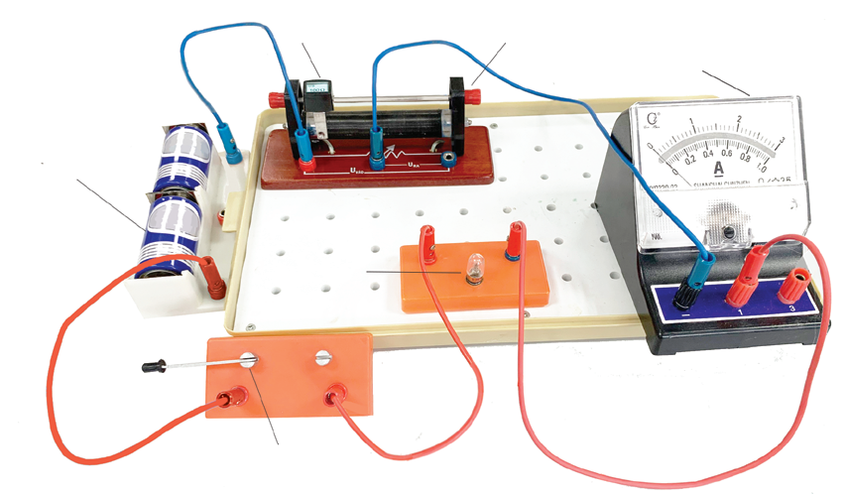
Bài 24 : CƯỜNG ĐỘ DÒNG ĐIỆN VÀ HIỆU ĐIỆN THẾ
I/ CƯỜNG ĐỘ DÒNG ĐIỆN
2. Cường độ dòng điện:
- Mắc ampe kế vào mạch điện sao cho ampe kế nối tiếp với dụng cụ muốn đo cường độ dòng điện.
- Chốt dương (+) của ampe kế nối với cực dương của nguồn điện.
- Không được mắc 2 chốt của ampe kế trực tiếp vào 2 cực của nguồn điện để tránh làm hỏng ampe kế và nguồn điện.

Slide 10
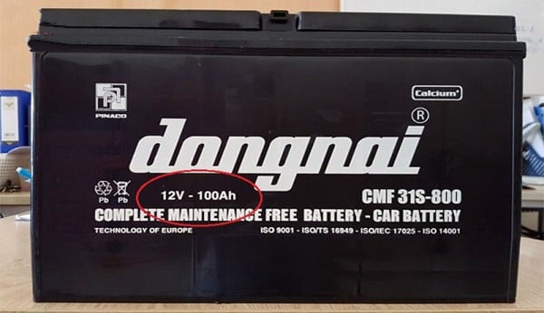
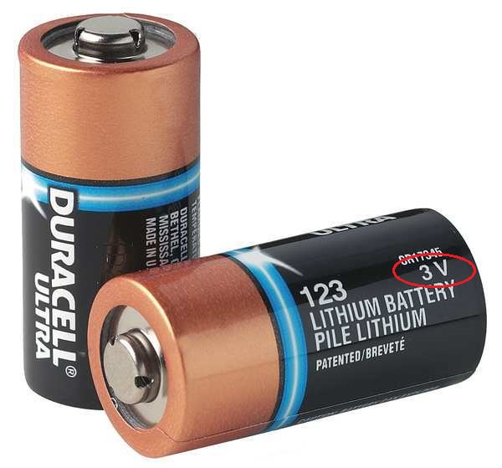
Bài 24 : CƯỜNG ĐỘ DÒNG ĐIỆN VÀ HIỆU ĐIỆN THẾ
Hiệu điện thế

Slide 11
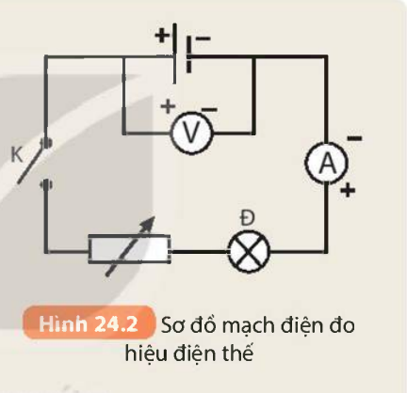
Bài 24 : CƯỜNG ĐỘ DÒNG ĐIỆN VÀ HIỆU ĐIỆN THẾ
II/ HIỆU ĐIỆN THẾ
1. Thí nghiệm:
Tiến hành:
- Lắp mạch điện như hình 24.2, đóng công tắc, giữ nguyên vị trí con chạy của biến trở.
- Lần lượt thay các nguồn điện có ghi các giá trị hiệu điện thế 3 V; 6V; 9V.
- Đọc giá trị hiệu điện thế trên vôn kế.
- Quan sát và ghi số chỉ trên ampe kế.
- So sánh số chỉ trên ampe kế khi lần lượt lắp các nguồn điện 3V; 6V; 9V vào mạch điện. Từ đó rút ra nhận xét về khả năng sinh ra dòng điện của từng nguồn điện trên.

Slide 12
Câu 1: Lần lượt thay các nguồn điện có ghi các giá trị hiệu điện thế 3V; 6V; 9V sau đó đọc giá trị hiệu điện thế trên vôn kế, quan sát và ghi số chỉ của ampe kế vào bảng sau: Câu 2: So sánh số chỉ trên ampe kế khi lần lượt lắp 3 nguồn trên. Câu 3: Rút ra nhận xét về khả năng sinh ra dòng điện của từng nguồn điện trên. Câu 4: Số chỉ của vôn kế có bằng giá trị ghi trên nguồn điện không ? Tại sao ?
Nguồn điện | Số vôn ghi trên nguồn | Số chỉ của vôn kế | Số chỉ của ampe kế
1 | 3V
2 | 6V
3 | 9V
Số chỉ ampe kế khi mắc nguồn điện 3V nhỏ hơn số chỉ ampe kế khi mắc nguồn điện 6V nhỏ hơn số chỉ ampe kế khi mắc nguồn điện 9V.
Nguồn điện có số vôn càng lớn thì khả năng sinh ra dòng điện càng lớn.
Đối với pin mới: số chỉ vôn kế đo được bằng giá trị ghi trên pin
Đối với pin cũ: số chỉ vôn kế đo được nhỏ hơn giá trị ghi trên pin

Slide 13

Bài 24 : CƯỜNG ĐỘ DÒNG ĐIỆN VÀ HIỆU ĐIỆN THẾ
II/ HIỆU ĐIỆN THẾ
2. Hiệu điện thế:
- Khả năng sinh ra dòng điện của pin (hay acquy) được đo bằng hiệu điện thế giữa hai cực của nó.
- Kí hiệu : U
- Đơn vị đo: vôn (V)
Ngoài ra còn dùng: milivôn (mV), kilôvôn (kV)
1mV = 0,001V 1kV = 1000V
- Vôn kế: Là dụng cụ để đo hiệu điện thế. Kí hiệu:

Slide 14


Slide 15

Hoạt động: LUYỆN TẬP

Slide 16
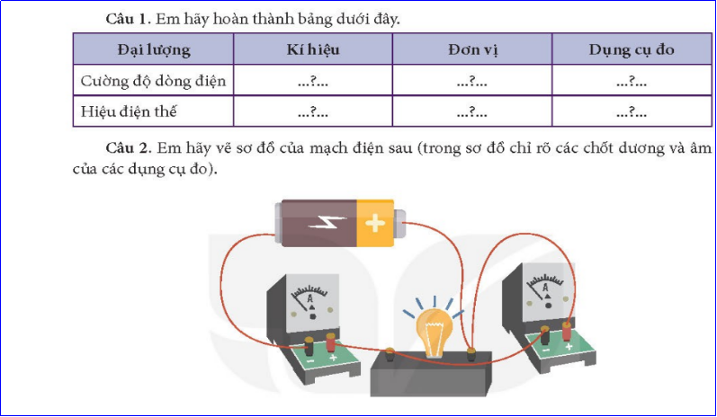
LUYỆN TẬP
V

Slide 17
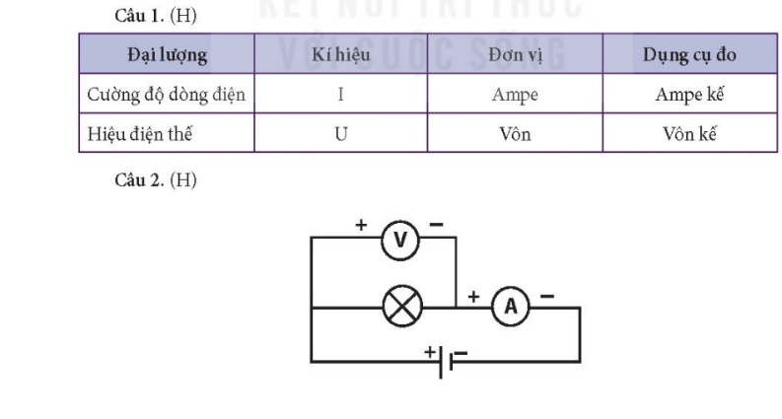
LUYỆN TẬP

Slide 18
HƯỚNG DẪN VỀ NHÀ
- Học bài và tìm hiểu phần có thể em chưa biết.
- Tìm hiểu bài 25 để tiết sau làm bài thực hành lấy điểm thường xuyên.

Slide 19
THANK YOU

